Slide 1
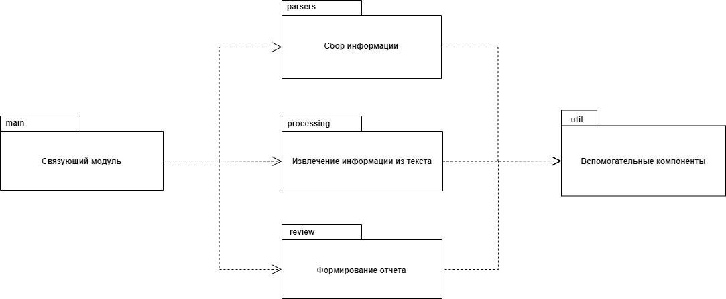
ДИАГРАММА ПАКЕТОВ (МОДУЛЕЙ)
01

Slide 2
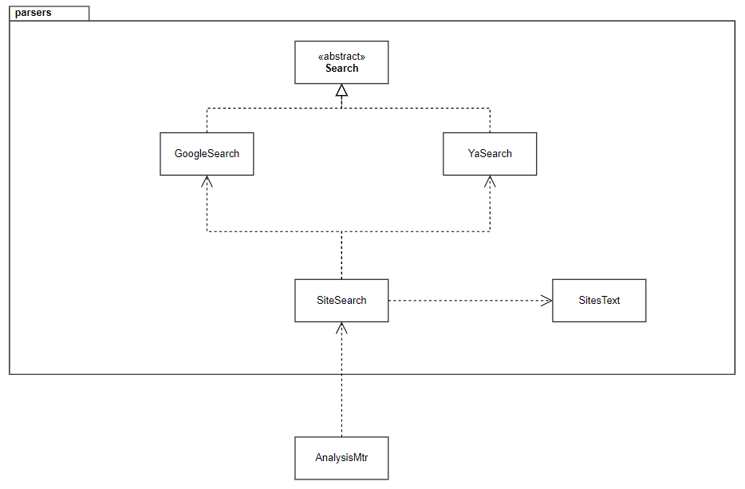
ДИАГРАММА ОБЪЕКТОВ МОДУЛЯ ПОИСКА РЕЛЕВАНТНЫХ ДОКУМЕНТОВ
02

Slide 3
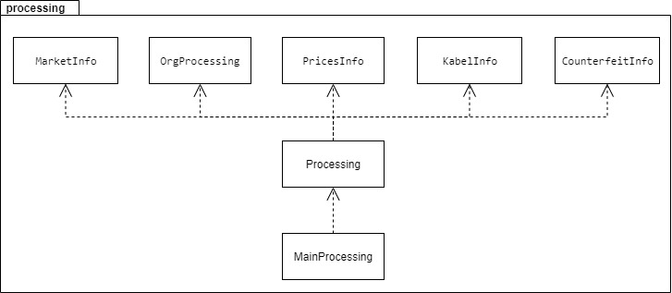
ДИАГРАММА ОБЪЕКТОВ МОДУЛЯ ИЗВЛЕЧЕНИЯ ИНФОРМАЦИИ ИЗ ТЕКСТА
03

Slide 4
АНАЛИЗ ИСТОЧНИКОВ
Всего собранно источников | 527
Из них - интернет магазинов | 103 (20%)
Нерелевантных источников | 114 (22%)
Подходящих источников | 310
Источники собираются путем поисковых запросов в Google и Яндекс.
Список поисковых запросов: Кабель определение, Классификация кабелей, Совокупный мировой спрос на силовую кабельную продукцию, Распределение спроса кабельной продукции по странам, Крупнейшие мировые производители силового кабеля, Российские производители силового кабеля, Динамика производства силового кабеля в России, Особенности рынка силового кабеля в России, Баланс спроса и предложения силового кабеля в России, Экспорт и импорт силового кабеля в России, Отраслевая структура потребления силового кабеля в России, Закупки силового кабеля в Газпром Нефть, Контрафакт силового кабеля в России, Меры противодействия контрафакту силового кабеля в России, Котировки меди (LME), Котировки алюминия, Курс доллара к рублю, Структура себестоимости кабельной продукции, Прогноз цены на силовой кабель, Стратегия закупки силового кабеля.
04

Slide 5
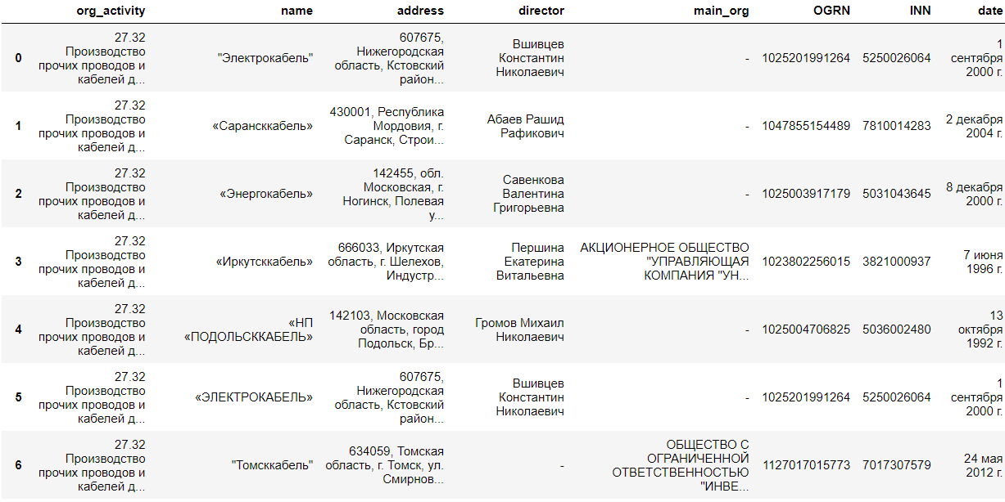
РОССИЙСКИЕ ПРОИЗВОДИТЕЛИ КАБЕЛЬНОЙ ПРОДУКЦИИ
05

Slide 6
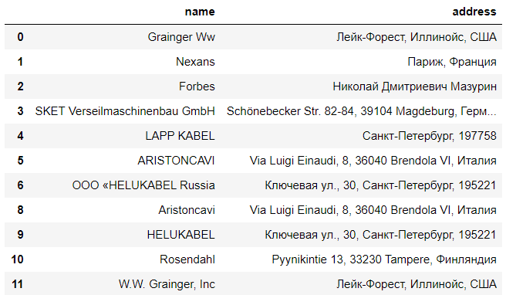
ИНОСТРАННЫЕ ПРОИЗВОДИТЕЛИ КАБЕЛЬНОЙ ПРОДУКЦИИ
06

Slide 7
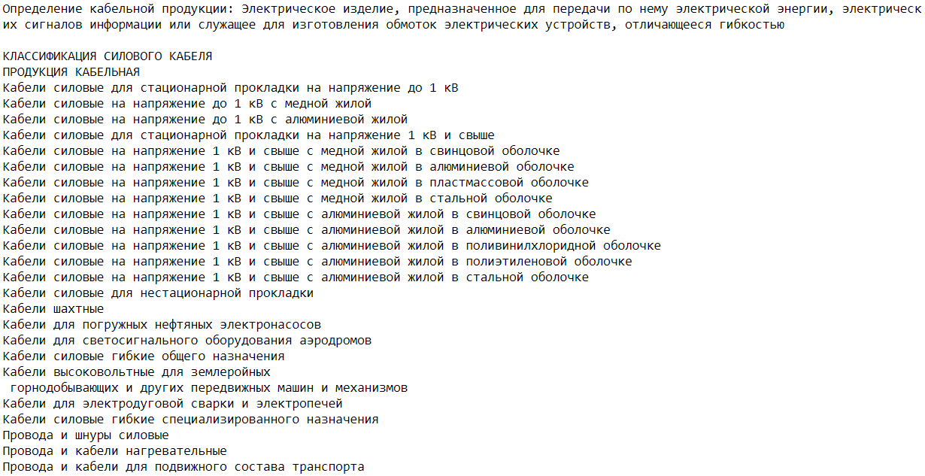
ОСНОВНАЯ ИНФОРМАЦИЯ О КАБЕЛЬНОЙ ПРОДУКЦИИ
07

Slide 8
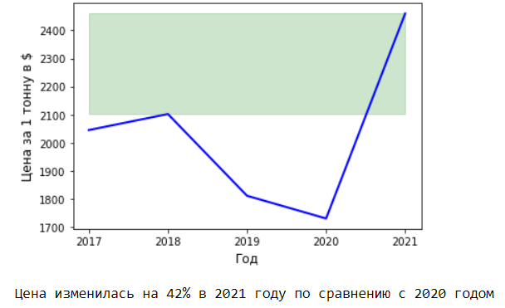
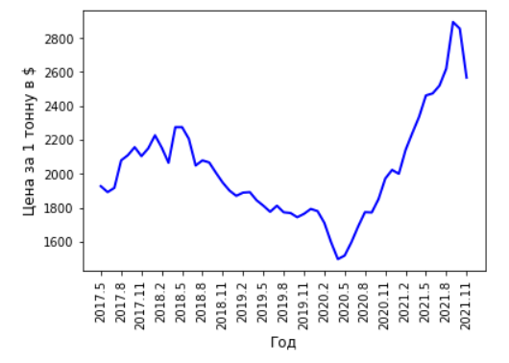
КОТИРОВОКИ АЛЮМИНИЯ
08

